Slide 1
E-Assessment Literacy Tool (EAs.LiT)
Ziel: Unterstützung eines hochschuldidaktischen Workflows zur Qualitätssicherung beim E-Assessment
Definition von Learning Outcomes inkl. Anforderungsstufen
Kompetenz-orientiertes Prüfen
Erstellung und Begutachtung (Peer-Review) von Items
Strukturiertes Feedback mit Möglichkeit zur Überarbeitung
Annotation von Items: Thema-Taxonomie, Anforderungsstufen, Schwierigkeitsgrad
Analyse und Bewertung von E-Klausuren, z.B. hinsichtlich Vergleichbarkeit

Slide 2
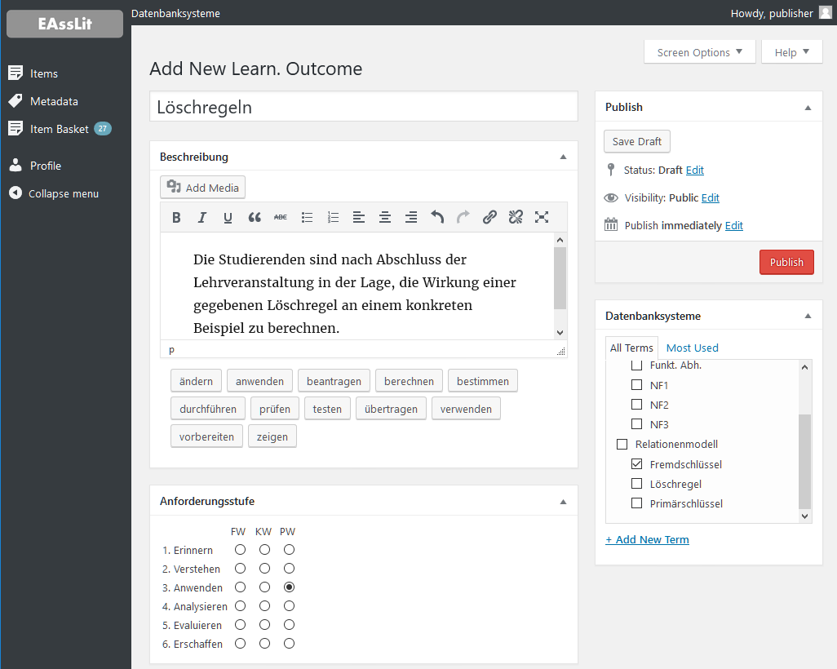

Slide 3
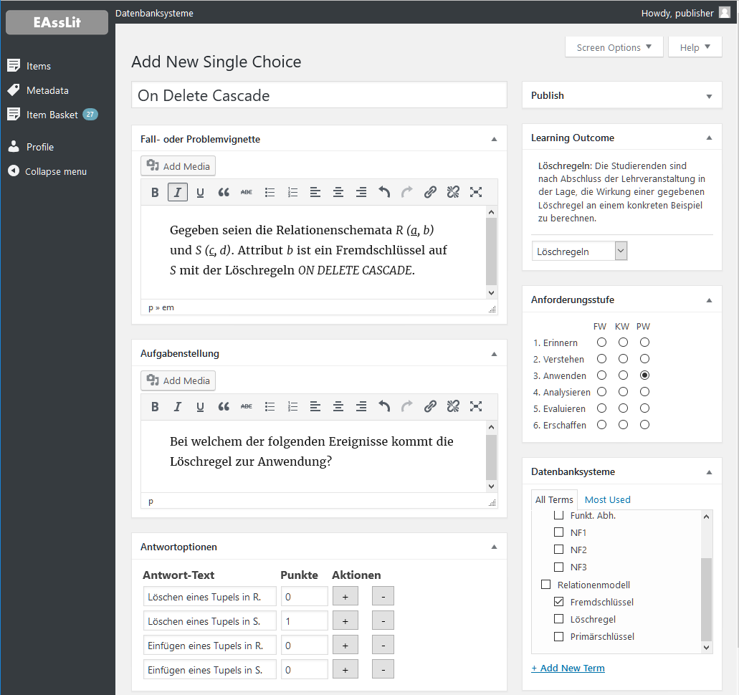

Slide 4
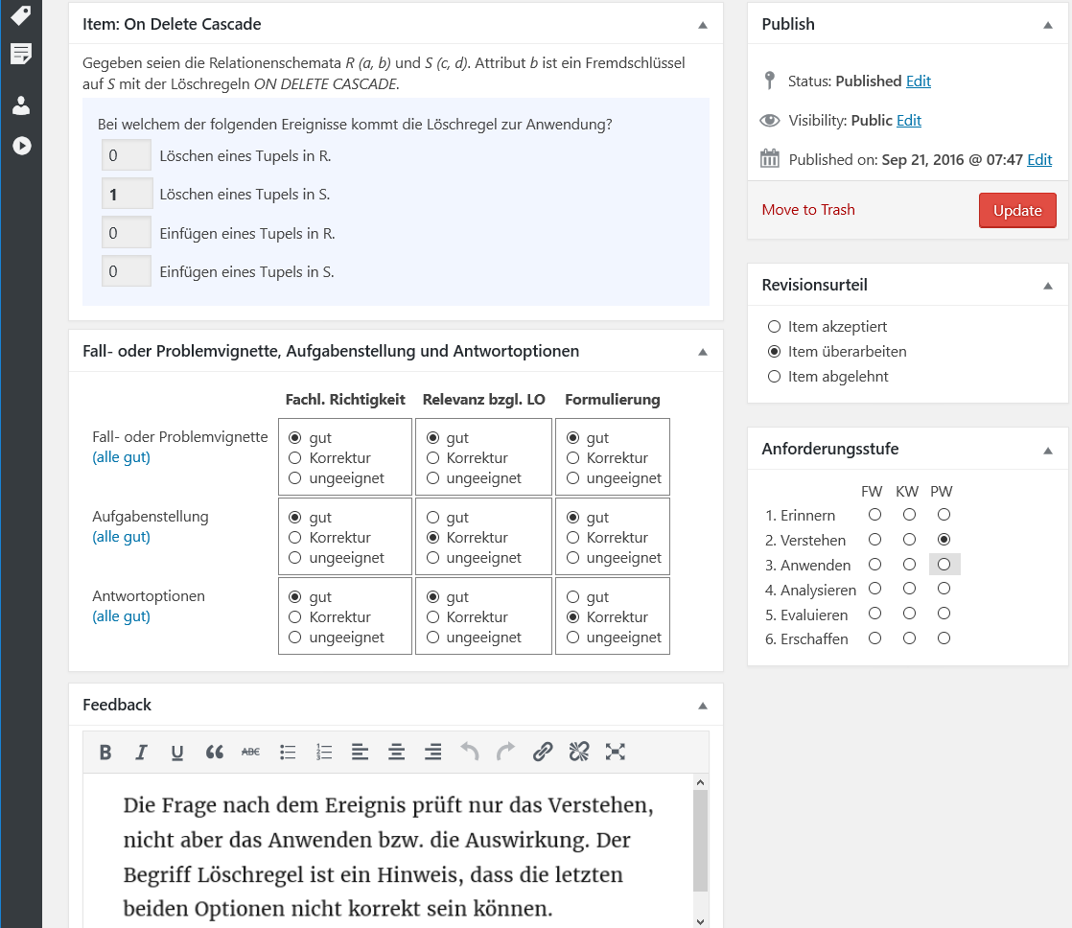

Slide 5
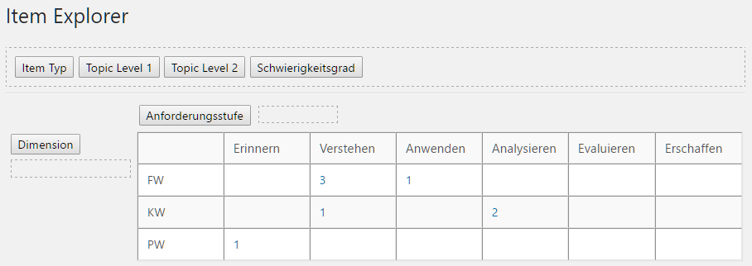
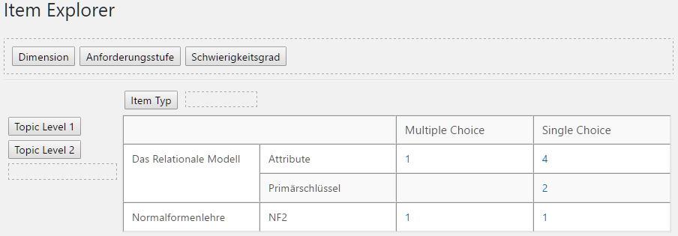

Slide 6
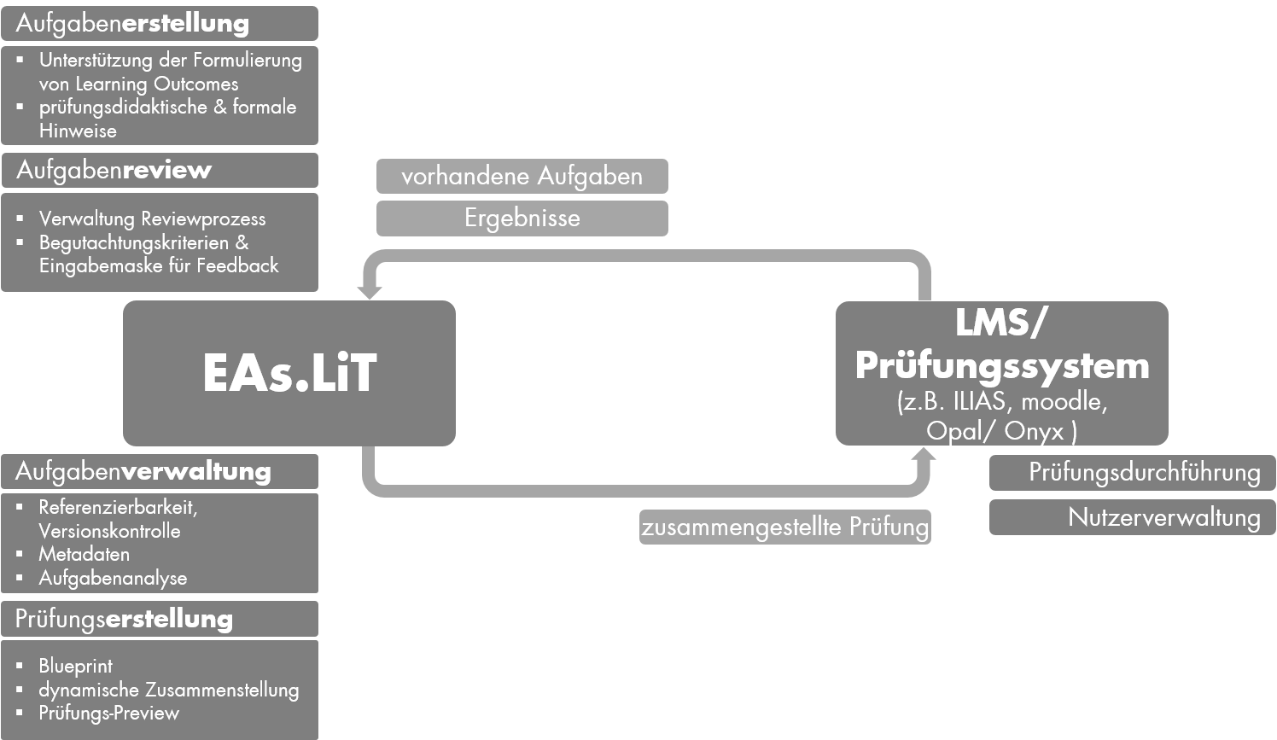

Slide 7
Implementation
Plugin für Content Management System (CMS) Wordpress
PHP, mySQL-Datenbank, Apache Webserver
Verwendung standardisierter CMS-Funktionen
Generische Datenbank-basierte Content-Verwaltung (Speichern, Laden, Filtern, …), Versionierung, Nutzerverwaltung
Metadaten (Tags bzw. Categories), Modernes User Interface
Erweiterung um
„Content-Typen“, u.a. Single Choice Item, Learning Outcome, Review
Datenanalyse, z.B. Item Explorer
Algorithmen, u.a. semi-automatische Klausurgenerierung, Item-Analyse
Import / Export für Lern-Management-Systeme
http://www.easlit.de https://github.com/andreas-thor/eal/

